Slide 1
Курсова робота ------------------------------- Створення моделі акваріуму засобами мови С++ ----------------------------------------------------------
Міністерство освіти і науки України
Черівецький національний університет
імені Юрія Федьковича
Науковий керівник: Миронів І.В.
Виконав: Мовченюк Р.В.
Студент 143 групи

Slide 2
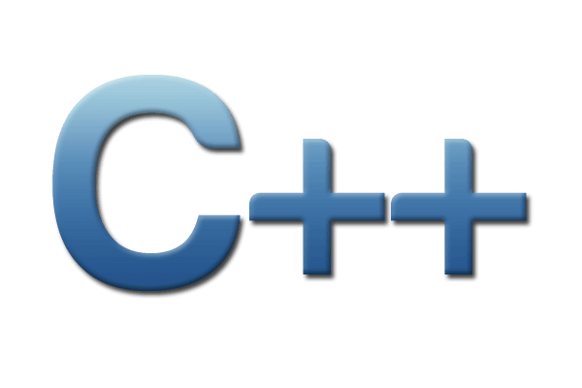
Мета
Створити модель акваріуму, використовуючи об’єктно-орієнтовані можливості мови програмування С++

Slide 3
Функціональні Вимоги
Завантаження акваріуму при запуску програми.
Додавання риб двох типів в акваріум.
Опис руху та поведінки кожного типу риб.
Очищення акваріуму.

Slide 4
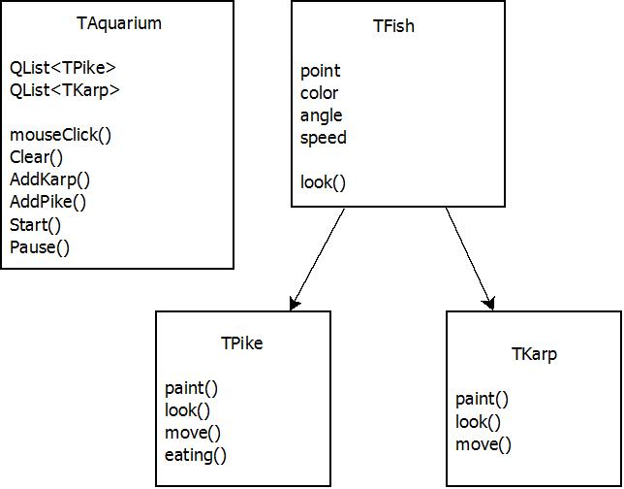
Структура програми

Slide 5
Моделювання поведінки

Slide 6
Поведінка хижої риби

Slide 7
Поведінка мирної риби

Slide 8
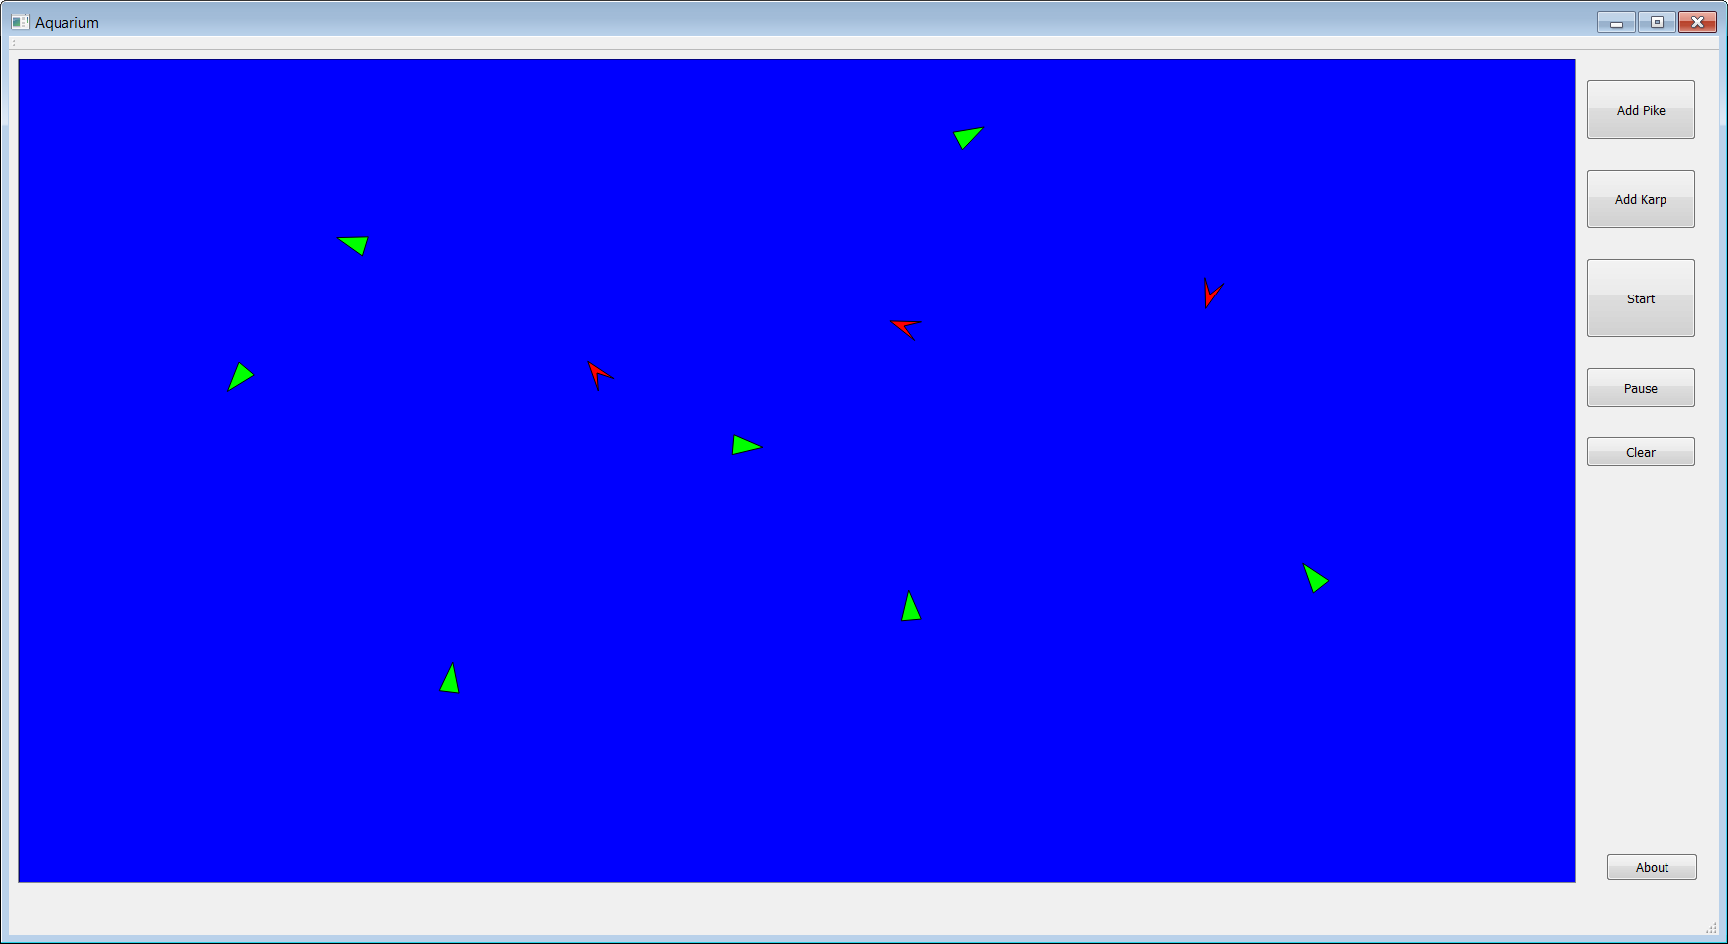
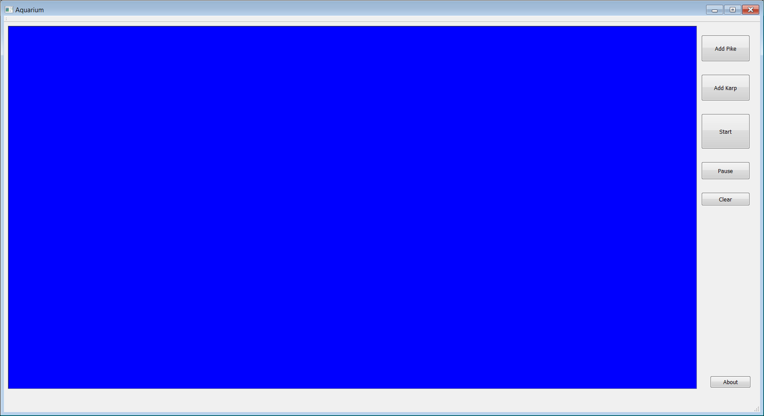
Інтерфейс програми

Slide 9
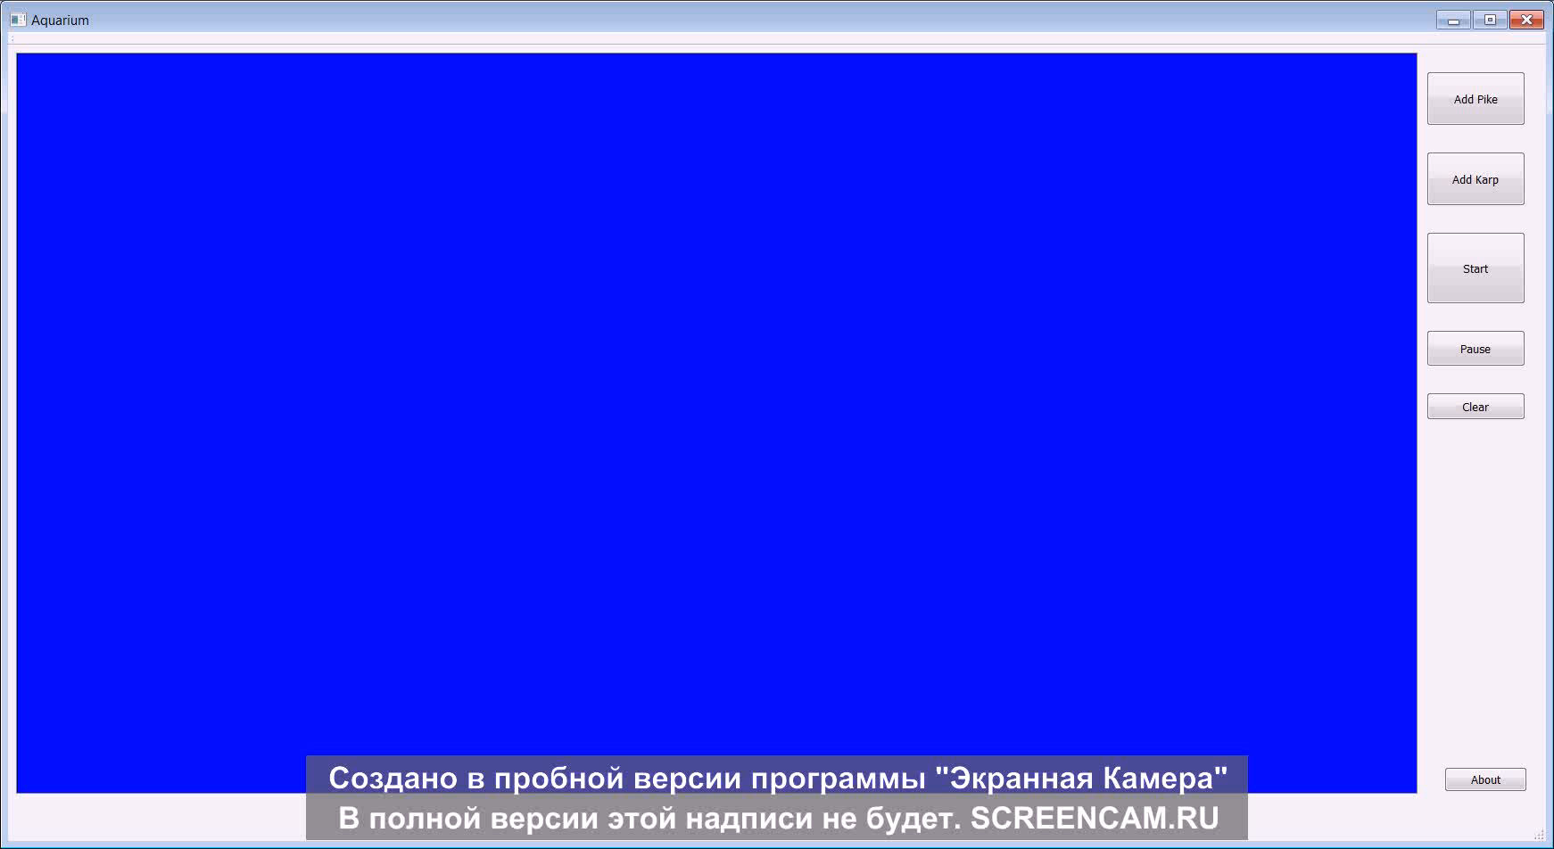

Slide 10
Висновки
- було розроблено акваріум засобами мови С++, використовуючи об’єктно орієнтовані можливості мови С++;
- освоєно навички роботи з середовищем Qt;
- закріплено знання з курсу ООП.

